Slide 1
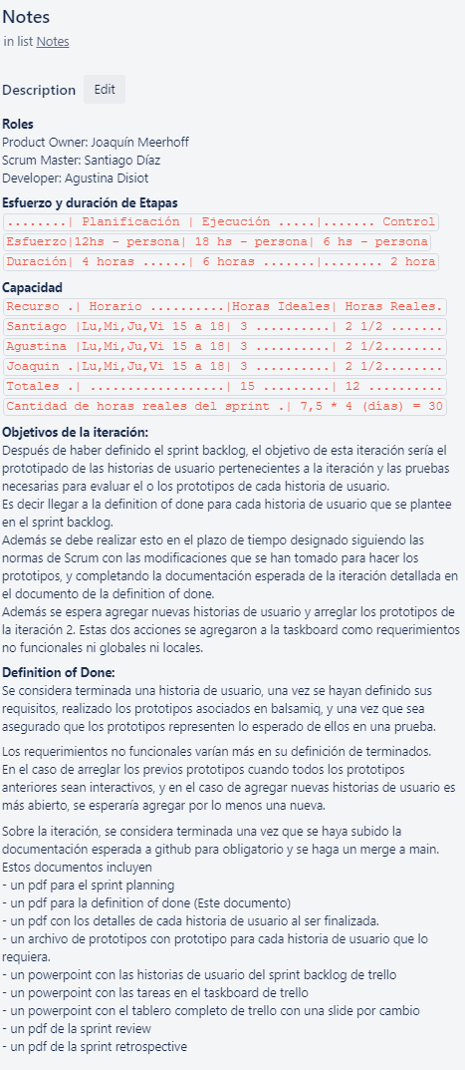

Slide 2
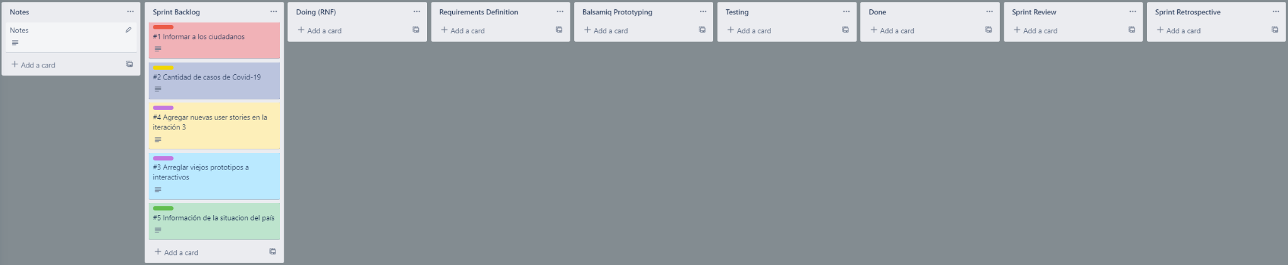
1 de Noviembre 2021

Slide 3
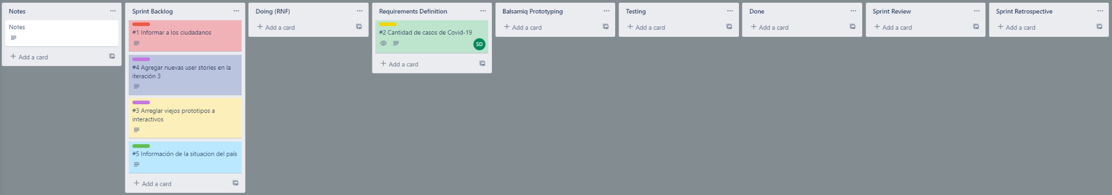
1 de Noviembre 2021

Slide 4
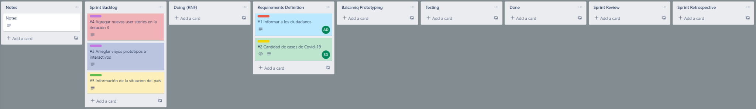
1 de Noviembre 2021

Slide 5
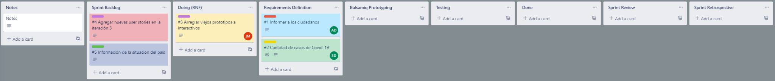
1 de Noviembre 2021

Slide 6
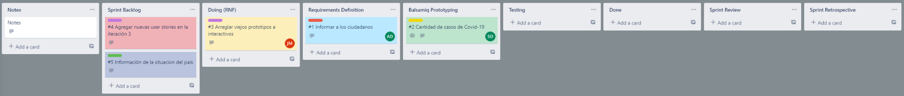
1 de Noviembre 2021

Slide 7
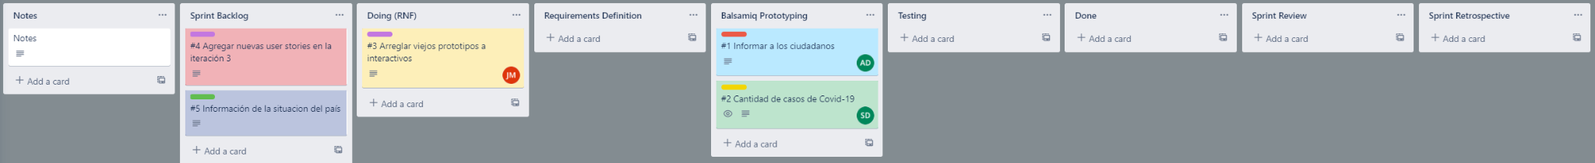
1 de Noviembre 2021

Slide 8
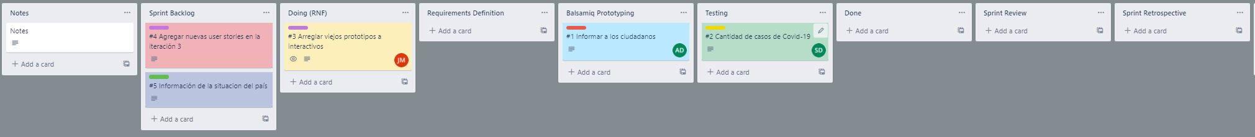
1 de Noviembre 2021

Slide 9
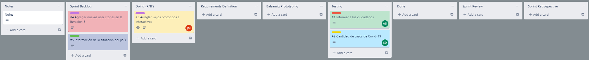
1 de Noviembre 2021

Slide 10
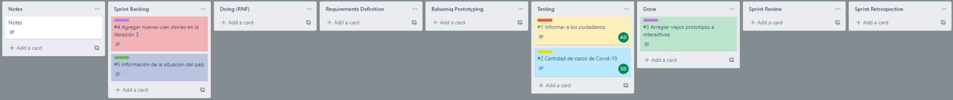
4 de Noviembre 2021

Slide 11
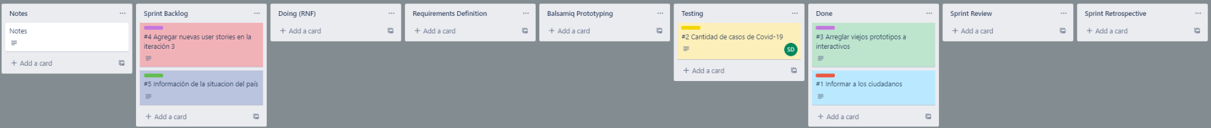
4 de Noviembre 2021

Slide 12
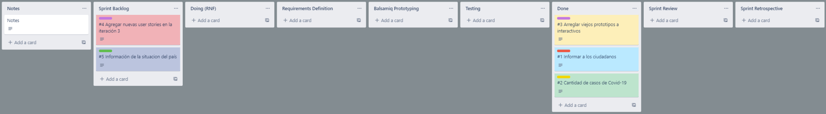
4 de Noviembre 2021

Slide 13
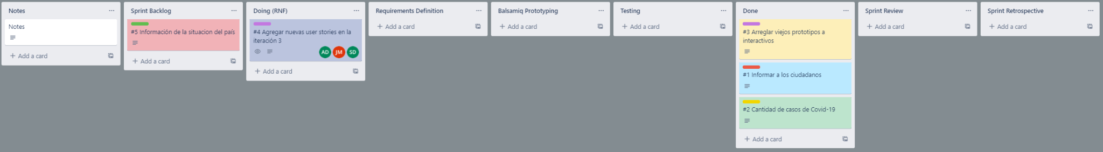
4 de Noviembre 2021

Slide 14
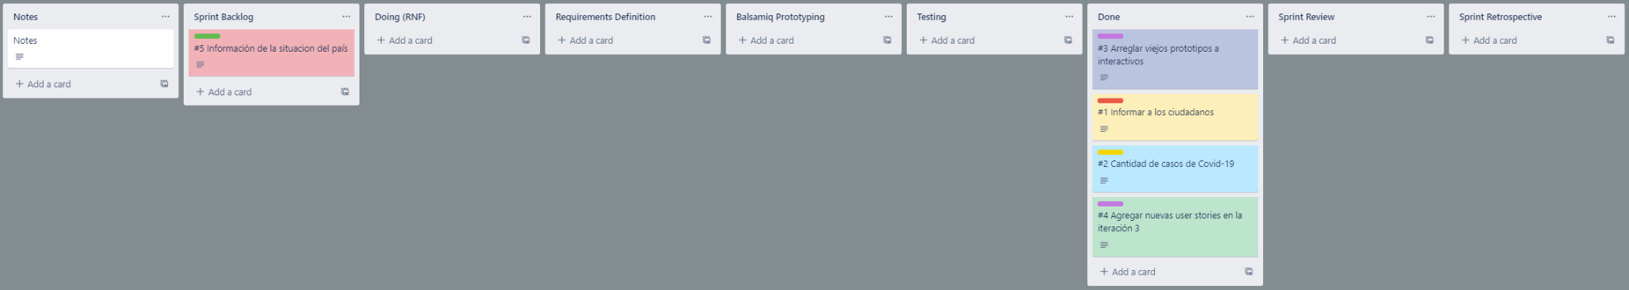
5 de Noviembre 2021

Slide 15
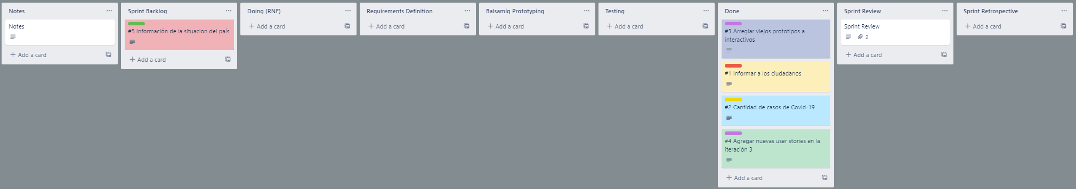
5 de Noviembre 2021

Slide 16
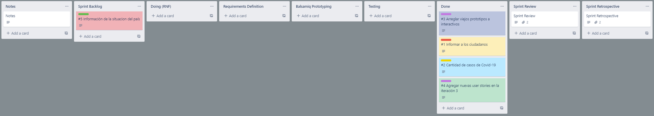
5 de Noviembre 2021

